Slide 1
О типовых требованиях к одежде обучающихся в организациях, осуществляющих образовательную деятельность по основным образовательным программам начального общего, основного общего и среднего общего образования
Пестрецов Виталий Викторович, директор департамента просвещения

Slide 2
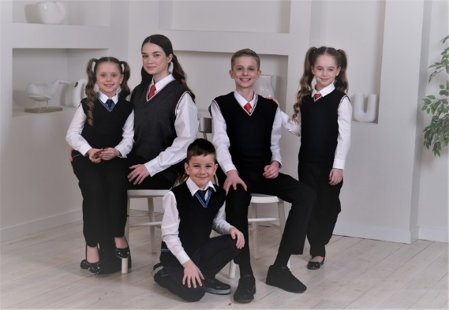
Нормативные правовые документы
Федеральный закон от 29 декабря 2012 года № 273-ФЗ «Об образовании в Российской Федерации» (ст. 38).
Постановление главного государственного санитарного врача Российской Федерации от
28.09.2020 года №28 «Об утверждении санитарных правил СП 2.4.3648-20 "Санитарно-эпидемиологические требования к организациям воспитания и обучения, отдыха и оздоровления
детей и молодежи».
Закон Донецкой Народной Республики от 06.10.2024 № 12-РЗ «Об образовании в Донецкой Народной Республике».
Приказ МОН ДНР от 19.02.2024 № 5-НП «Об установлении типовых требований к одежде обучающихся в организациях, осуществляющих образовательную деятельность по основным образовательным программам начального общего, основного общего и среднего общего образования.

Slide 3
Цель:
обеспечение обучающихся удобной и эстетичной одеждой в школьной жизни
Типовые требования к одежде обучающихся
устранение признаков социального, имущественного и религиозного различия между обучающимися
предупреждение возникновения у обучающихся психологического дискомфорта перед сверстниками
укрепление общего имиджа организации, осуществляющей образовательную деятельность, формирования школьной идентичности

Slide 4
Локальный нормативный акт общеобразовательной организации
Общий вид
Виды одежды
Знаки отличия
Цвет, фасон
Правила ношения

Slide 5
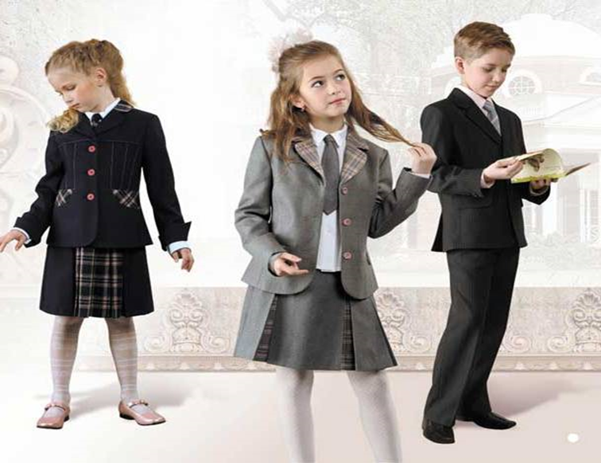
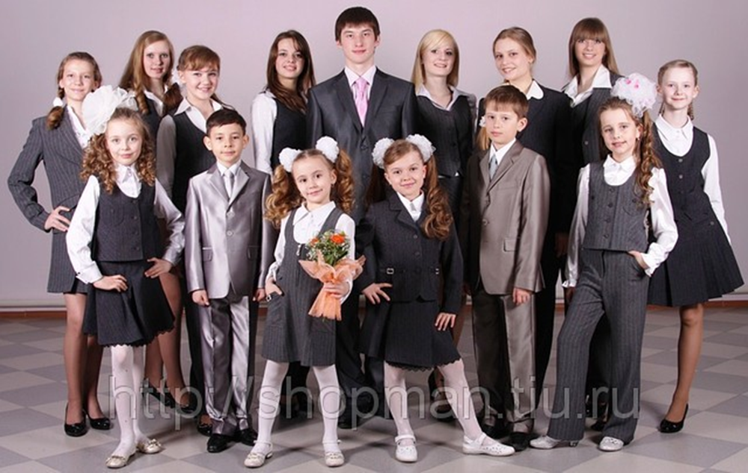
Основной стандарт одежды для всех учащихся –
учебный деловой стиль
Организации, осуществляющие образовательную деятельность, вправе устанавливать следующие виды одежды обучающихся:
а) повседневная одежда;
б) парадная одежда;
в) спортивная одежда.

Slide 6
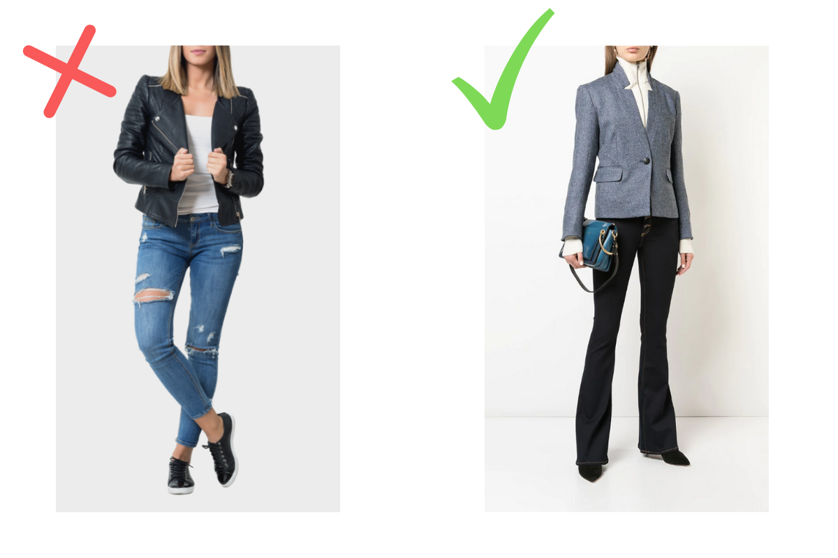
В школе неприемлемы:
• Сильно укороченные блузки, майки и юбки, футболки с яркой аппликацией, обтягивающие джинсы, домашняя одежда и вечерние наряды.
• Спортивные костюмы и обувь уместны и необходимы только на уроках физической культуры и занятиях спортивных секций.
• Не допускаются: пирсинг, тату, яркий макияж и разные виды экзотических украшений и причёсок; асоциальная символика.

Slide 7
Задачи для общеобразовательной организации
Ознакомить на классных часах обучающихся с требованиями к одежде
До 15 мая 2024 года провести родительские собрания с целью ознакомления с типовыми требованиями к одежде
До 25 мая 204 года используя типовые требования, с учетом мнения совета обучающихся, совета родителей, а также представительного органа работников школы разработать Положение о школьной форме и внешнем виде обучающихся для конкретной образовательной организации и утвердить их локальным актом
2
Разместить локальный нормативный акт на официальном сайте школы и информационных стендах

